Slide 1
Přenos dat
Daniel Hendrych
Přenos dat je proces odesílání a přijímání digitálních nebo analogových informací mezi zařízeními pomocí různých technologií a protokolů, které zajišťují spolehlivost, rychlost a správnost přenosu.

Slide 2

Signál, útlum a zkreslení signálu
Signál: Fyzikální jev přenášející informace (např. elektrický, světelný). Signály mohou být analogové (nepřetržitý průběh) nebo digitální (diskrétní hodnoty).
Útlum: Ztráta síly signálu při přenosu. Čím delší je přenosová cesta, tím větší je útlum.
Zkreslení signálu: Změna původního signálu při přenosu, způsobená např. interferencí, šumem.

Slide 4
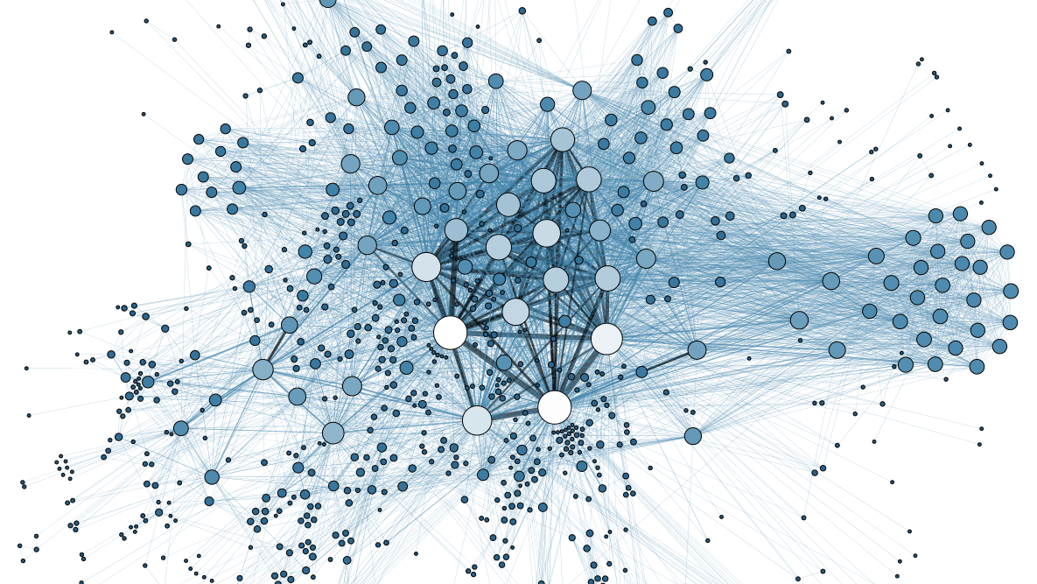
Zpoždění signálu, zpoždění přenosu, latence a jitter
Zpoždění signálu: Doba potřebná pro přenos signálu mezi dvěma body.
Zpoždění přenosu: Čas potřebný k přenosu celého datového rámce po lince.
Latence: Celkové zpoždění při přenosu dat, zahrnuje zpoždění signálu i přenosu.
Jitter: Variabilita latence, kdy se doby zpoždění liší při každém přenosu.

Slide 5

Analogový a digitální přenos
Analogový přenos: Plynulý průběh signálu (např. telefonní hovory). Náchylný k šumu a útlumu.
Digitální přenos: Přenos diskrétních hodnot (1 a 0), využívá moderní technologie, jako jsou optická vlákna. Výhodou je odolnost vůči šumu.

Slide 6
Přepojování okruhů a paketů
Přepojování okruhů: Spojení je vytvořeno před přenosem dat (např. telefonní síť). Je potřeba vytvořit pevnou cestu.
Přepojování paketů: Data jsou rozdělena do paketů, které mohou cestovat různými trasami k cíli (např. internet). Rychlejší a flexibilnější než přepojování okruhů.

Slide 7
Spojovaný a nespojovaný přenos
Spojovaný přenos: Před přenosem dat se vytvoří spojení (např. TCP/IP).
Nespojovaný přenos: Data se posílají bez vytvoření předchozího spojení (např. UDP).

Slide 8
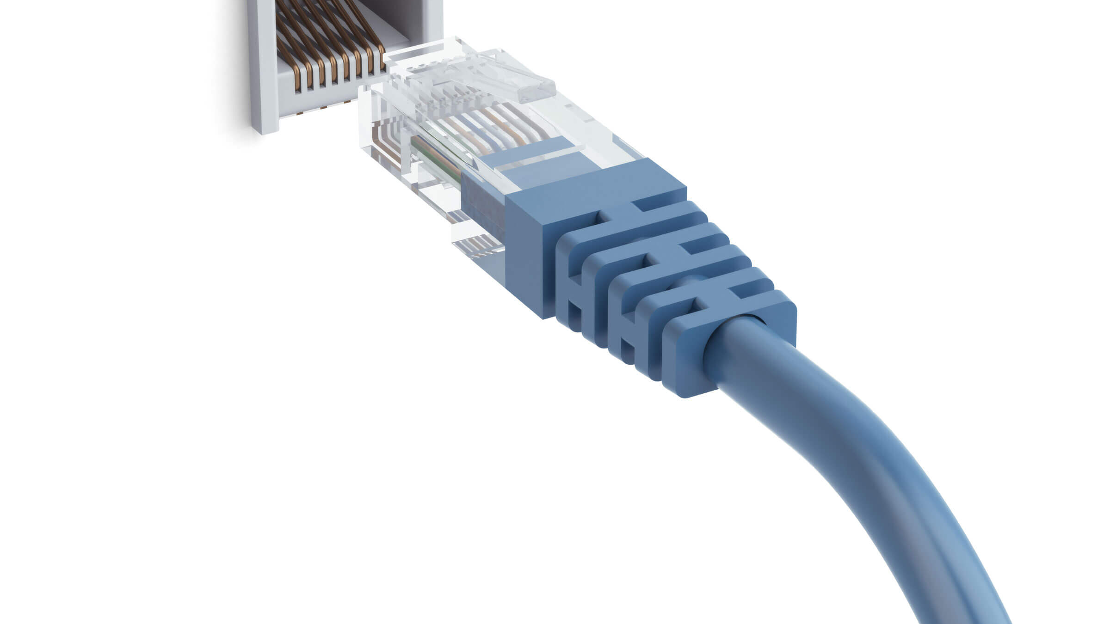
Simplexní, polo a plně duplexní přenos
Simplexní: Přenos dat pouze jedním směrem (např. televize).
Poloduplexní: Přenos dat střídavě oběma směry, ale ne současně (např. vysílačky).
Plně duplexní: Přenos dat současně v obou směrech (např. telefonní hovory).
Tato fotka od autora Neznámý autor s licencí CC BY-SA-NC

Slide 9
Asynchronní, synchronní a arytmický přenos
Asynchronní přenos: Data se přenášejí po jednotlivých bitech s použitím start/stop bitů (např. sériová komunikace).
Synchronní přenos: Data se přenášejí v blocích, je zde potřeba synchronizace mezi vysílačem a přijímačem (např. Ethernet).
Arytmický přenos: Nepravidelný přenos, v praxi se příliš nevyskytuje.

Slide 10
Spojovaný a nespojovaný přenos
Spojovaný přenos: Před přenosem dat se vytvoří spojení (např. TCP/IP).
Nespojovaný přenos: Data se posílají bez vytvoření předchozího spojení (např. UDP).

Slide 11
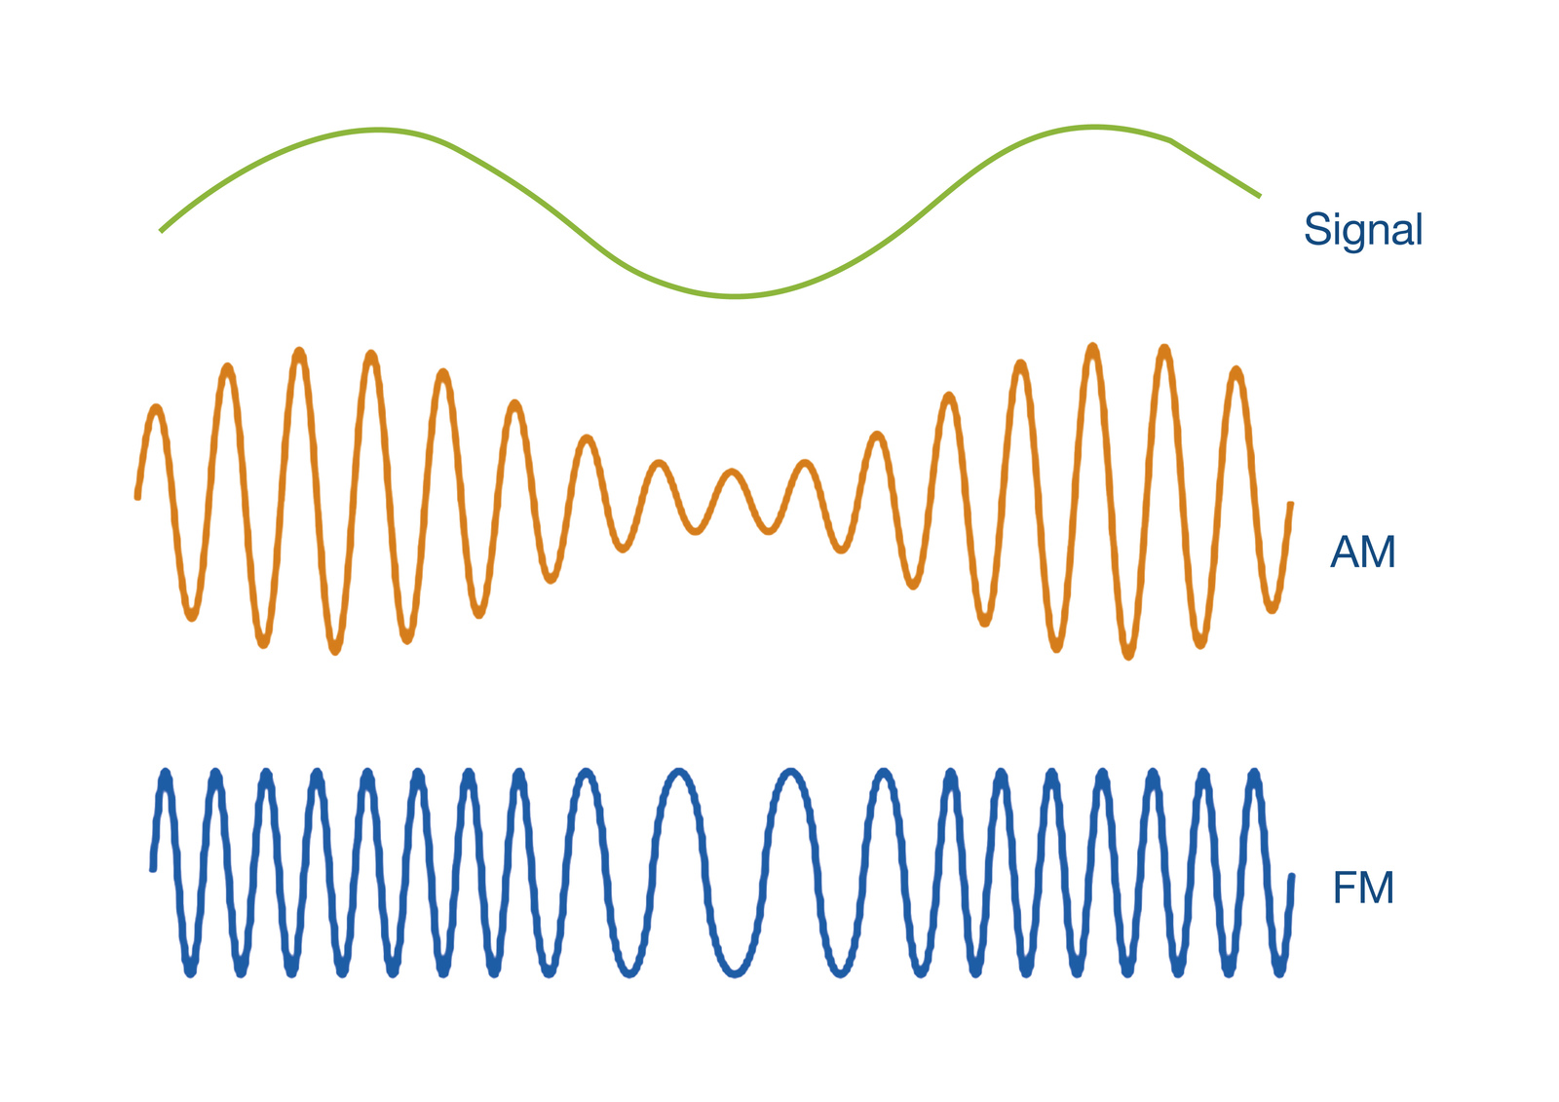
Význam modulace a 3 typy modulování signálů
Modulace: Proces, kterým se signál upravuje pro přenos. Umožňuje přenos dat přes různé médium.
Amplitude Modulation (AM): Mění se amplituda nosného signálu.
Frequency Modulation (FM): Mění se frekvence nosného signálu.
Phase Modulation (PM): Mění se fáze nosného signálu.

Slide 12
Spolehlivost přenosu: Zajištění správného doručení dat.
Detekce chyb: Mechanismus k odhalení chyb, např. kontrolní součet, CRC (cyklický redundantní součet).
Spolehlivost přenosu a detekce chyb

Slide 13
Synchronizace: Zajišťuje, že vysílač a přijímač pracují ve stejném časovém režimu, aby byla data správně interpretována. Používá se při synchronním přenosu.
Flow control: Zajišťuje, že vysílač nezaplaví přijímač příliš velkým množstvím dat, které by nemohl zpracovat (např. TCP využívá mechanismus okna).
Multiplexor: Umožňuje přenos více datových toků po jednom komunikačním kanálu. Zvyšuje efektivitu využití sítě.
Synchronizace přenosu, řízení toku a význam multiplexoru

Slide 14

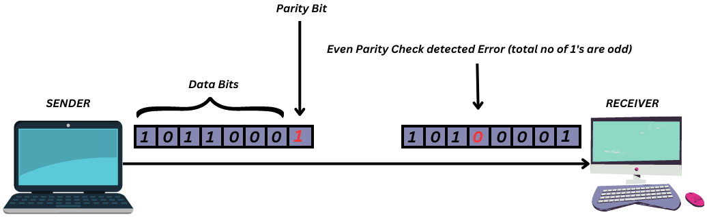
Spolehlivost přenosu a detekce chyb
Spolehlivost přenosu: Zajištění správného doručení dat.
Detekce chyb: Mechanismus k odhalení chyb, např. kontrolní součet, CRC (cyklický redundantní součet).
PARITA
Princip: Jedná se o jednoduchou metodu, při které se ke každému bloku dat přidává jeden bit, tzv. paritní bit. Tento bit může být nastaven buď na sudou (even) nebo lichou (odd) paritu.Sudá parita: Paritní bit je nastaven tak, aby počet jedniček v datovém bloku byl sudý.
Lichá parita: Paritní bit zajistí, aby počet jedniček byl lichý.

Slide 15
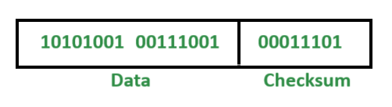
Kontrolní součet (Checksum)
Princip: Kontrolní součet je hodnota vypočítaná ze série datových bitů. Odesílatel data rozdělí do bloků, sečte hodnoty těchto bloků a výsledek připojí k datům jako kontrolní součet.
Použití: Příjemce vypočítá kontrolní součet na základě přijatých dat a porovná jej s kontrolním součtem, který byl přenesen. Pokud se hodnoty neshodují, byla během přenosu způsobena chyba.
Omezení: Kontrolní součet může být méně efektivní při detekci malých změn v datech, protože se jedná o základní matematickou operaci.

Slide 16
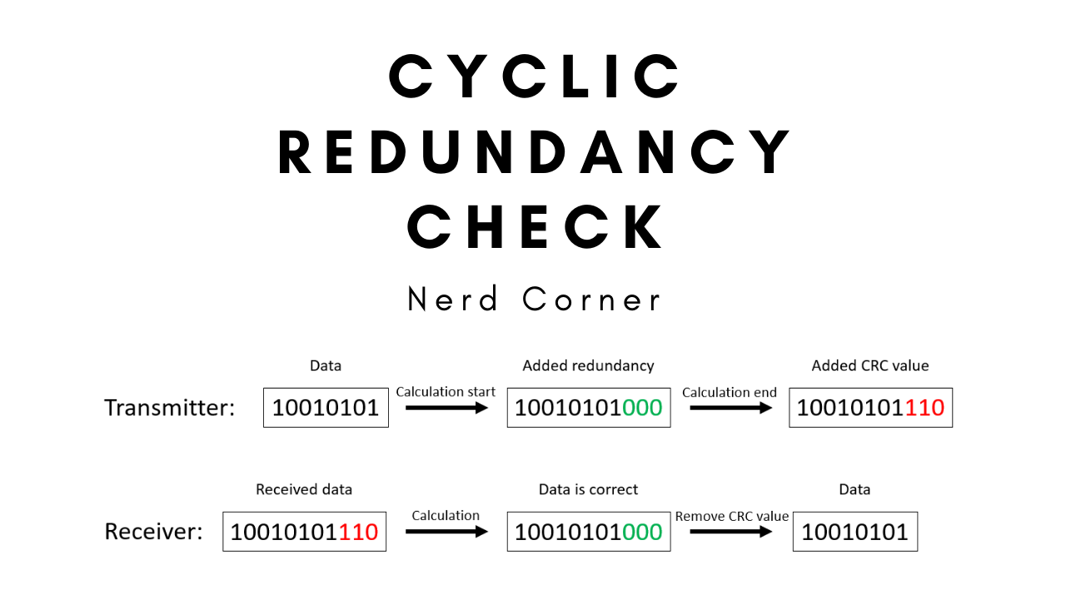
Cyclic Redundancy Check (CRC)
Princip: CRC je sofistikovanější metoda, která používá polynomiální dělení k detekci chyb. Data jsou považována za dlouhé binární číslo, které se dělí předem definovaným polynomem. Zbytek po tomto dělení je připojen k datům jako kontrolní hodnota.
Použití: Příjemce provede stejné polynomiální dělení a pokud zbytek není nulový, data byla během přenosu poškozena.
Výhody: CRC je velmi účinná při detekci náhodných chyb a používá se široce v síťové komunikaci a úložištích dat.
Omezení: I když CRC je vysoce spolehlivá, nedokáže opravovat chyby, pouze je detekovat.

